Slide 1


DATA WAREHOUSE PARA E-COMMERCE
Anthony e Rhyan

Slide 2
INTRODUÇÃO
O projeto consiste no desenvolvimento de um Data Warehouse (DW) para uma plataforma de e-commerce, com o objetivo de fornecer suporte à decisão de desempenho em vendas.
O DW foi modelado utilizando dois paradigmas principais: Esquema Estrela e Esquema Floco de Neve.
Contexto: A plataforma de e-commerce gera um grande volume de dados transacionais. O DW permite que a empresa analise o desempenho de produtos, clientes, e regiões ao longo do tempo, identificando tendências e oportunidades de lucro.

Slide 3
DIAGRAMA ER
O modelo conceitual baseia-se na medição de Vendas, que é o centro do nosso DW.
O Diagrama ER ilustra as relações entre tabelas, onde o Fato se conecta a todas as dimensões, formando a base do modelo dimensional, como mostrado nos modelo estrela e modelo floco de neve das páginas seguintes.

Slide 4
MODELO ESTRELA
O Modelo Estrela é caracterizado por uma Tabela Fato central conectada a Dimensões Desnormalizadas.
Este modelo é ideal para consultas rápidas e diretas, pois minimiza o número de JOINs necessários.

Slide 5
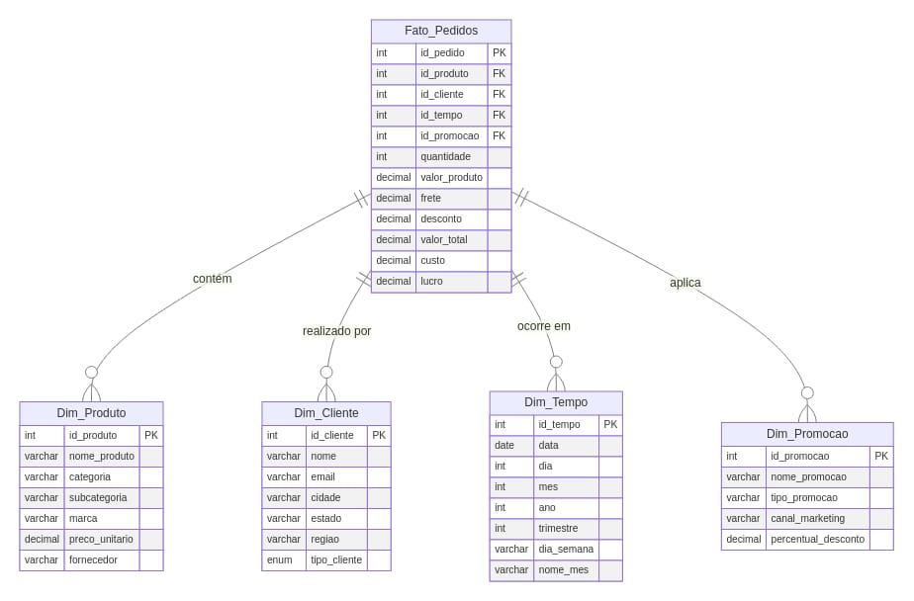

Slide 6
MODELO FLOCO DE NEVE
O Modelo Floco de Neve é uma extensão do Estrela, onde pelo menos uma dimensão é normalizada. Neste projeto, a dimensão Produto foi normalizada.
  Vantagem: Redução da redundância de dados (ex.: o nome da categoria só é armazenado uma vez).
  Desvantagem: Consultas mais complexas devido ao maior número de JOINs.

Slide 7
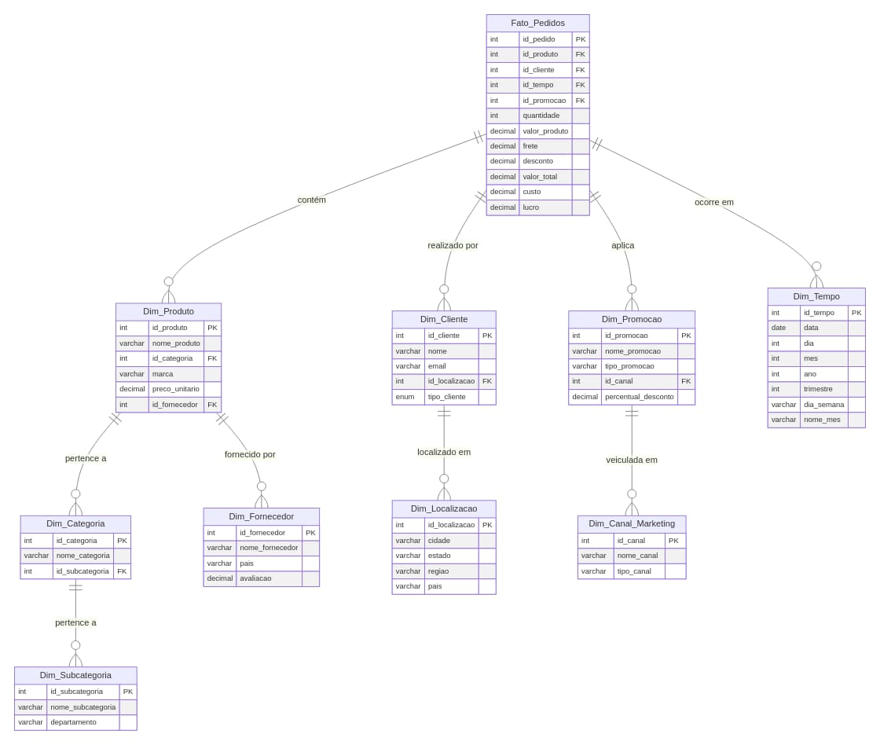

Slide 8
CARGA DE DADOS (ETL)
A carga de dados foi realizada utilizada dados simulados para garantir representavidade e a coerência com o contexto de e-commerce.
  Volume: Transações de vendas simuladas ao longo do ano.
  Implementação: Scripts SQL de INSERT para popular tabelas Fato e Dimensão.

Slide 9
CONSULTAS ANALÍTICAS E RESULTADOS
Foram desenvolvidas duas consultas analíticas, uma para cada esquema, demonstrando a capacidade de análise do DW.
  Modelo Estrela: Objetivo 1 - Obter o total de vendas por categoria do produto e trimestre. Objetivo 2 - Análise de efetividade de promoções por canal de marketing.
  Modelo Floco de Neve: Objetivo 1 - Vendas por subcategoria normalizada e fornecedor. Objetivo 2 -Análise de clientes por localização normalizada e tipo.

Slide 10
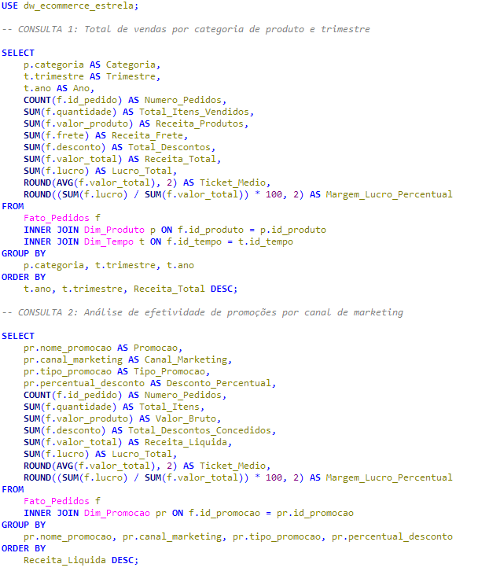

Slide 11
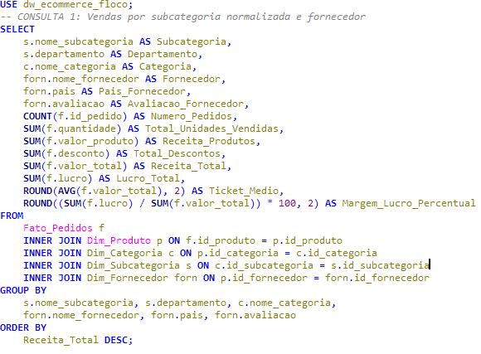

Slide 12
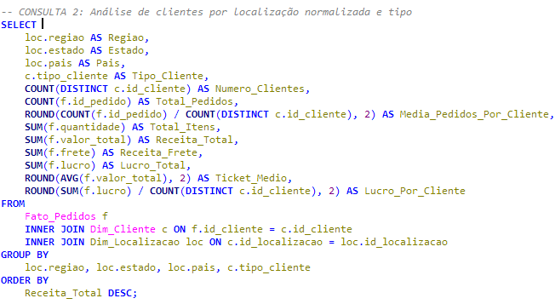

Slide 13
CONCLUSÃO
O projeto demonstrou a capacidade de modelar um Data Warehouse funcional em MySQL, atendendo a todos os requisitos:
  Modelo Estrela (Desnormalizado).
  Modelo Floco de Neve (Dimensão e Produto normalizada).
  Carga de Dados (Simulados e Coerentes).
  Consultas Analíticas (Agregação e Agrupamento).
  Diagrama ER

Slide 14
OBRIGADO!

